Slide 1





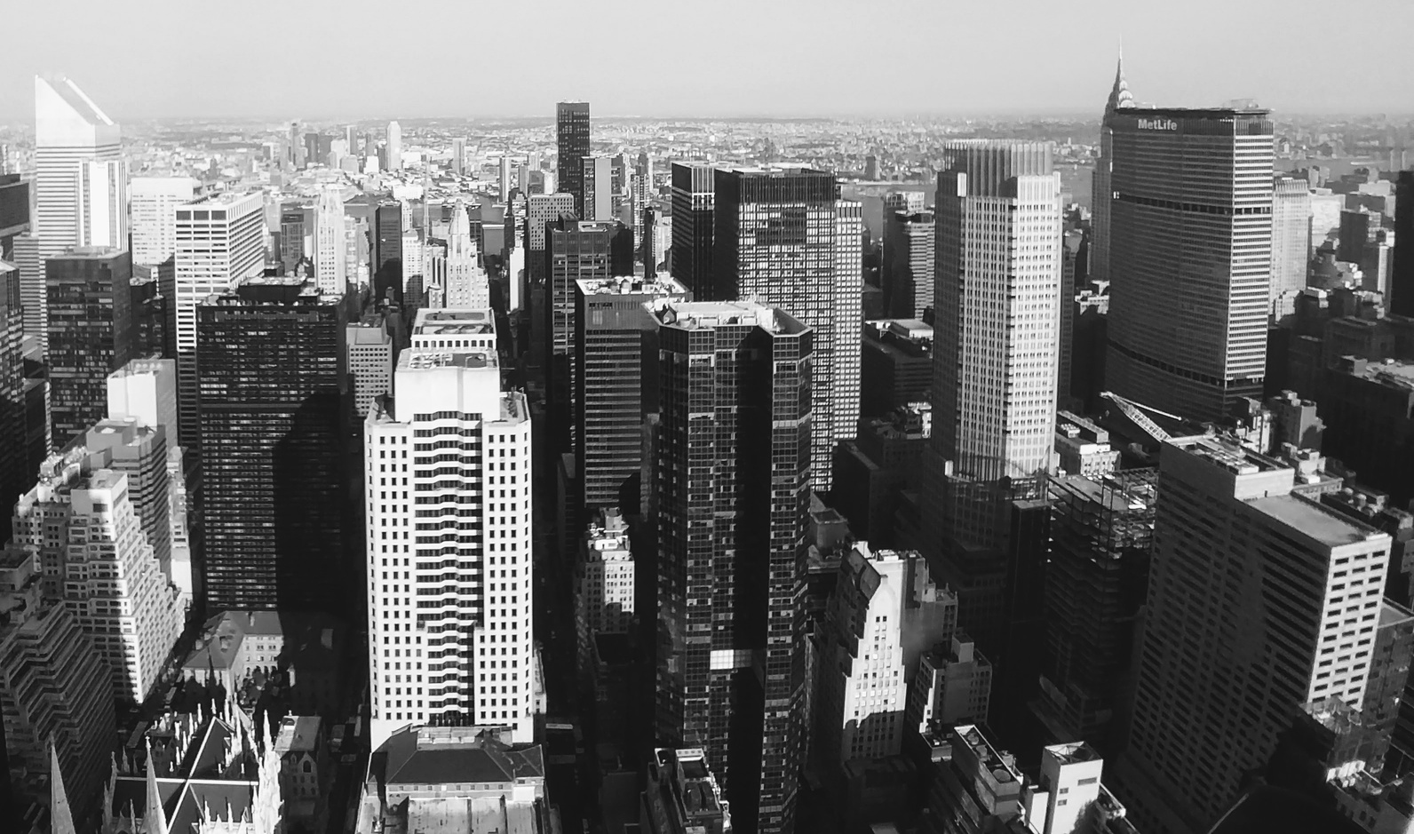

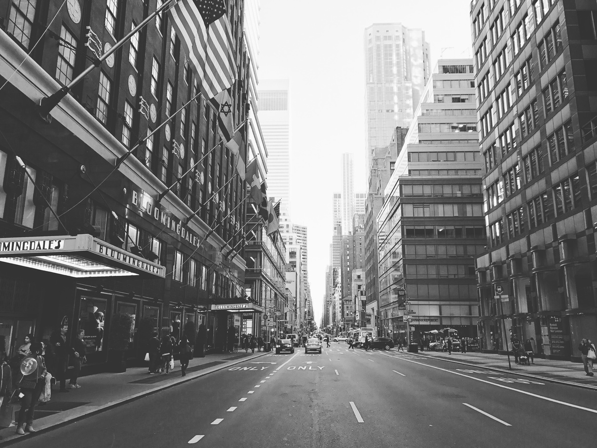





Eaut
NHẬN DẠNG TUỔI VÀ GIỚI TÍNH
Nhóm 3

Slide 2
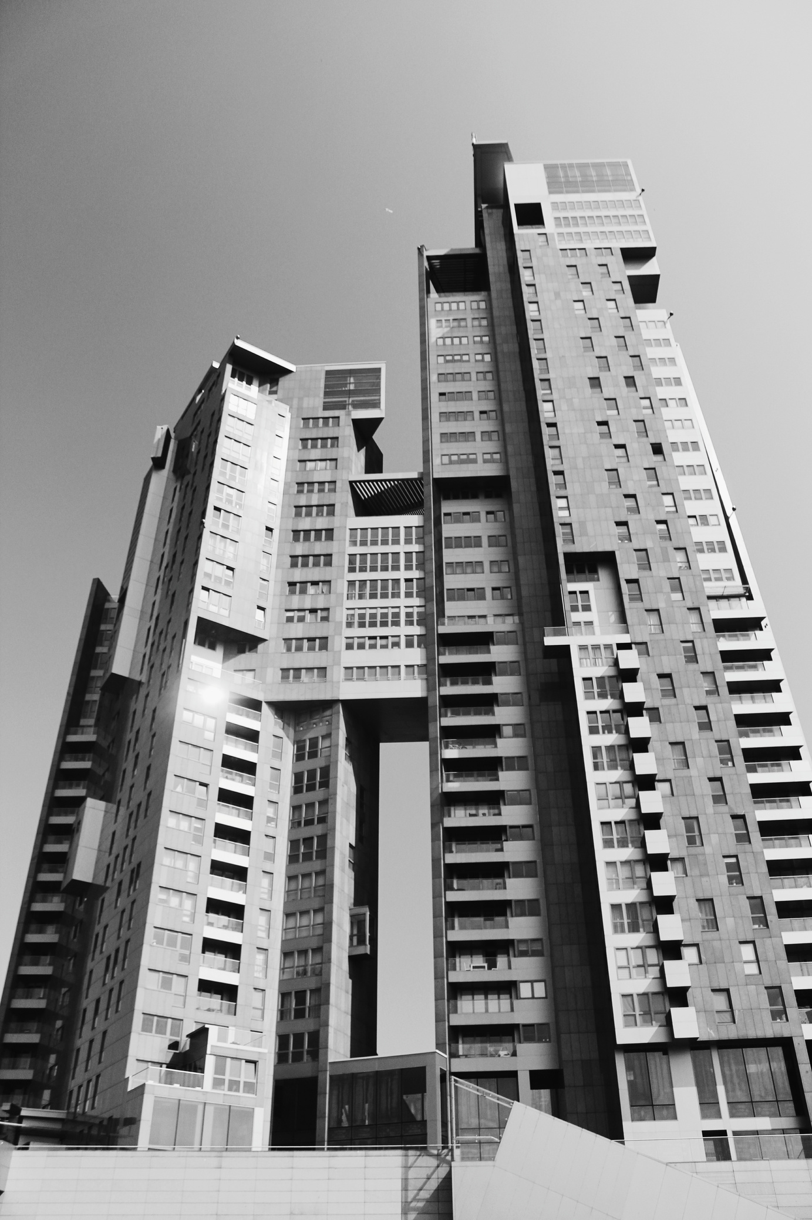


Tổng quan
-Bài toán nhận dạng
Nhận dạng đối tượng là một thuật ngữ chung để mô tả một tập hợp các nhiệm vụ thị giác máy tính có liên quan liên quan đến việc xác định các đối tượng trong ảnh kỹ thuật số.
- Phân loại hình ảnh:
Dự đoán nhãn của một đối tượng trong một hình ảnh.
+ Input: Một hình ảnh với một đối tượng, chẳng hạn như một bức ảnh.
+ Output: Nhãn lớp (ví dụ: một hoặc nhiều số nguyên được ánh xạ tới nhãn lớp).

Slide 3





Xây dựng hệ thống nhận dạng
Mô tả bài toán
Phương pháp áp dụng

Slide 4
Mô tả bài toán
Bài toán nhận dạng khuôn mặt và gán nhãn tuổi, giới tính là một vấn đề quan trọng trong lĩnh vực thị giác máy tính, với mục tiêu tự động phân tích hình ảnh khuôn mặt để xác định danh tính và các thông tin liên quan. Bài toán được chia thành ba phần chính:
Phát hiện khuôn mặt:
Mục tiêu là xác định vị trí của các khuôn mặt xuất hiện trong ảnh hoặc video. Điều này bao gồm việc phát hiện khuôn mặt với các điều kiện như góc chụp, ánh sáng không đồng đều, hoặc hình ảnh chứa nhiều khuôn mặt.
Dự đoán tuổi:
Sau khi phát hiện khuôn mặt, bài toán yêu cầu ước tính độ tuổi của người trong ảnh. Tuổi có thể được dự đoán dưới dạng giá trị số nguyên (ví dụ: 25 tuổi) hoặc dưới dạng nhóm tuổi (ví dụ: 20–29).
Dự đoán giới tính:
Dựa trên đặc trưng khuôn mặt, hệ thống cần phân loại giới tính của từng khuôn mặt thành hai nhóm chính: nam hoặc nữ.

Slide 5







Phương pháp áp dụng
CNN
Đầu ra của mô hình
-Danh sách các bounding box (tọa độ của khuôn mặt) và độ tin cậy (confidence score) cho mỗi khuôn mặt được phát hiện.
Lớp Convolutional
Lớp Pooling
Lớp Fully Connected
- Áp dụng các bộ lọc để phát hiện các đặc trưng như mắt, mũi, miệng và hình dáng khuôn mặt.
- Giảm kích thước của feature map để tập trung vào các đặc trưng quan trọng nhất.
-Xác định vị trí khuôn mặt bằng cách dựa vào các đặc trưng đã phát hiện và kết hợp chúng để tạo ra bounding box.

Slide 6

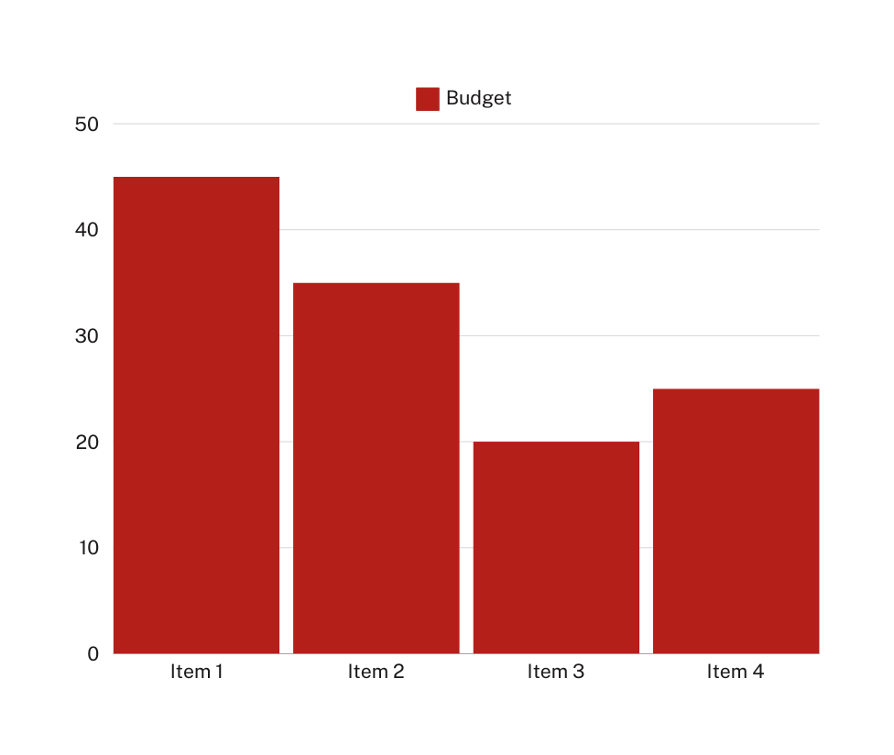
Quy trình hoạt động
Bước 1 Phát hiện khuôn mặt (Face Detection)
Mục tiêu: Xác định các vị trí khuôn mặt trong ảnh và cắt vùng chứa khuôn mặt.
Bước 2 Tiền xử lý khuôn mặt
Mục tiêu: Chuẩn hóa khuôn mặt để làm đầu vào cho các mô hình nhận dạng.
Bước 3: Nhận dạng Giới tính (Gender Classification)
Mục tiêu: Xác định giới tính của đối tượng.
Bước 4: Nhận dạng Tuổi (Age Estimation)
Mục tiêu: Dự đoán tuổi hoặc nhóm tuổi của đối tượng.

Slide 7
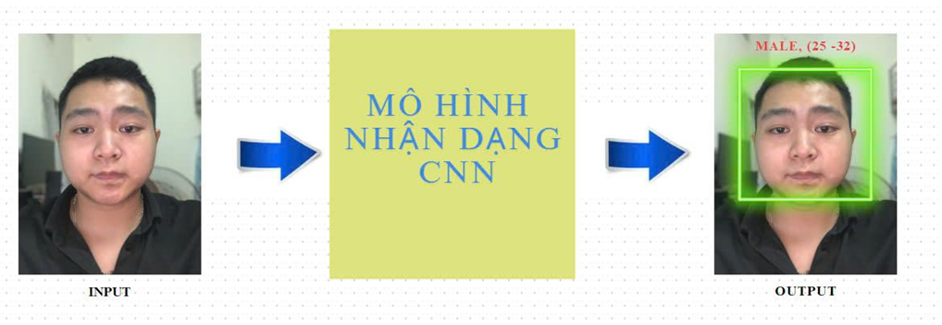

Kết quả
● Phát hiện khuôn mặt:
● Dự đoán độ tuổi:
Tỷ lệ phát hiện:85% (85/100 khuôn mặt được phát hiện chính xác).
Độ chính xác: 76%.
Trong 100 khuôn mặt, 76 khuôn mặt được dự đoán đúng độ tuổi trong khoảng mong đợi.
Budget overruns
Low market acceptance
Kết quả dự đoán được hiển thị rõ ràng trên ảnh đầu ra:

